Slide 1
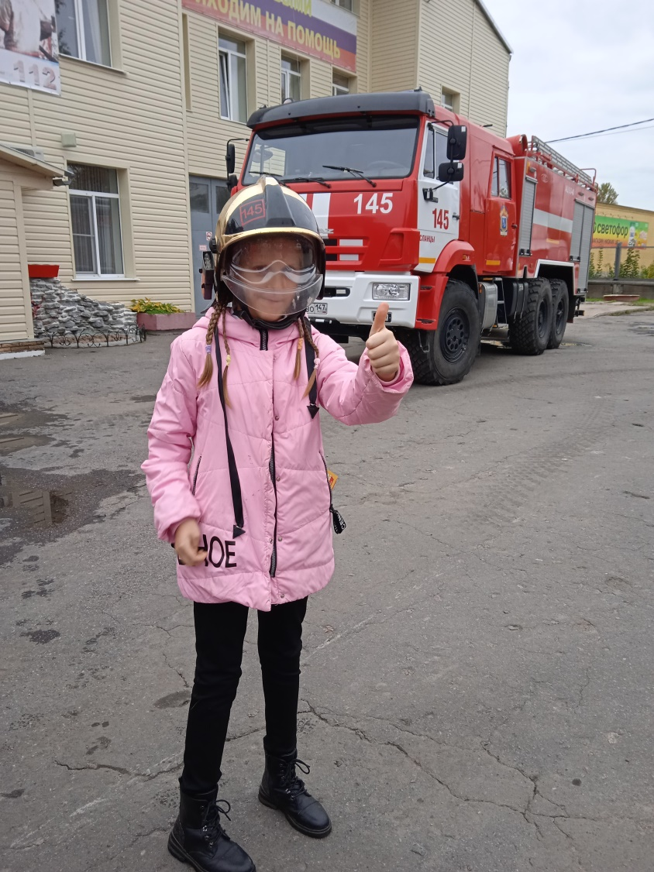
Экскурсия в пожарную 145 часть
ГБУО ЛО «Сланцевская школа интернат»
г.Сланцы
2021.г.

Slide 2
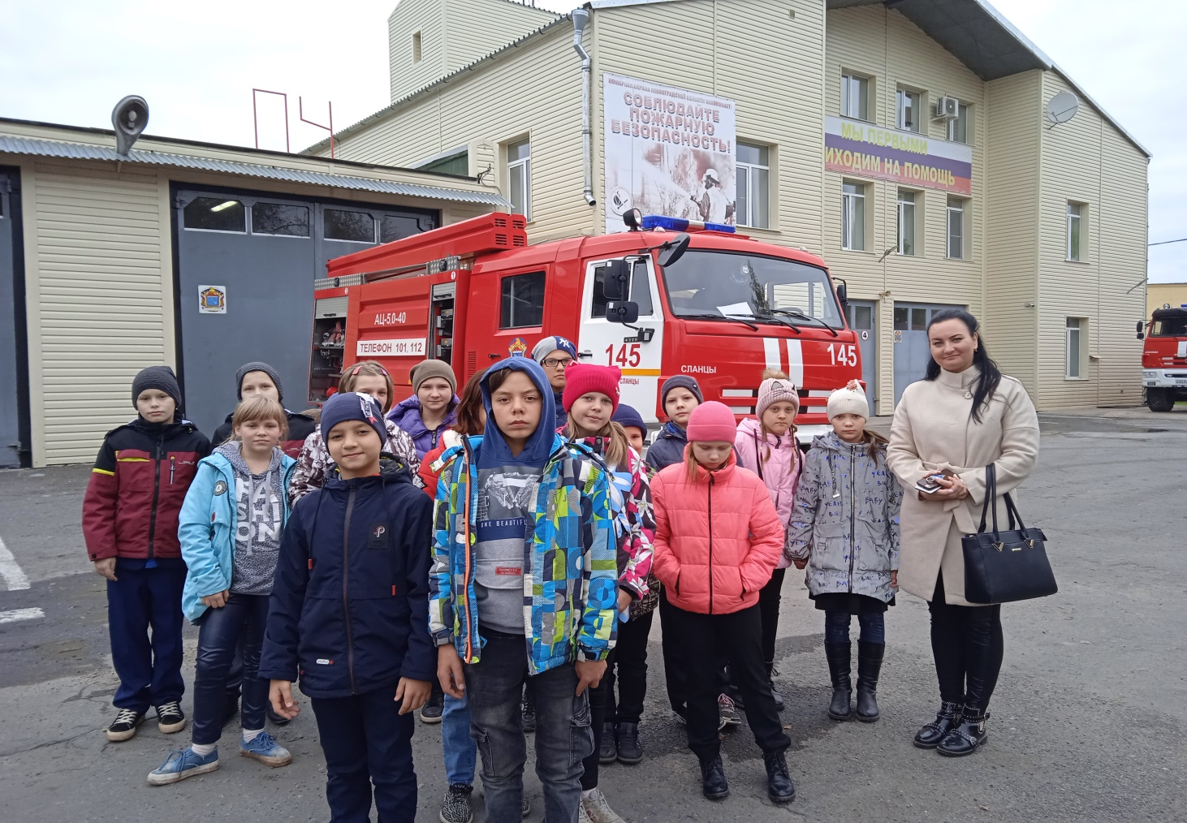
В начале нашей экскурсии, ребята познакомились с пожарной машиной. Узнали сколько тонн весит машина, сколько тонн воды вмещает и с какой скорость машина подает воду.

Slide 3
В следующей части, ребята узнали, какие важные инструменты необходимы для спасения людей.

Slide 4
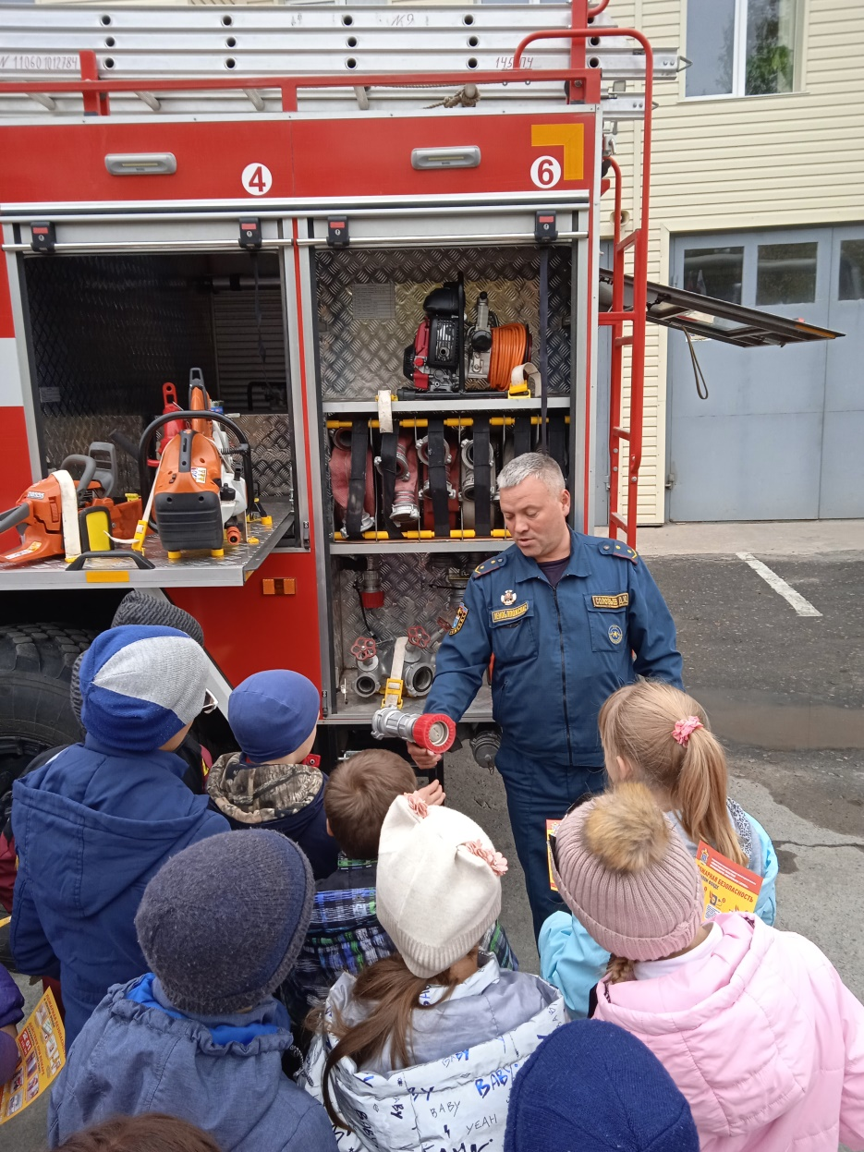
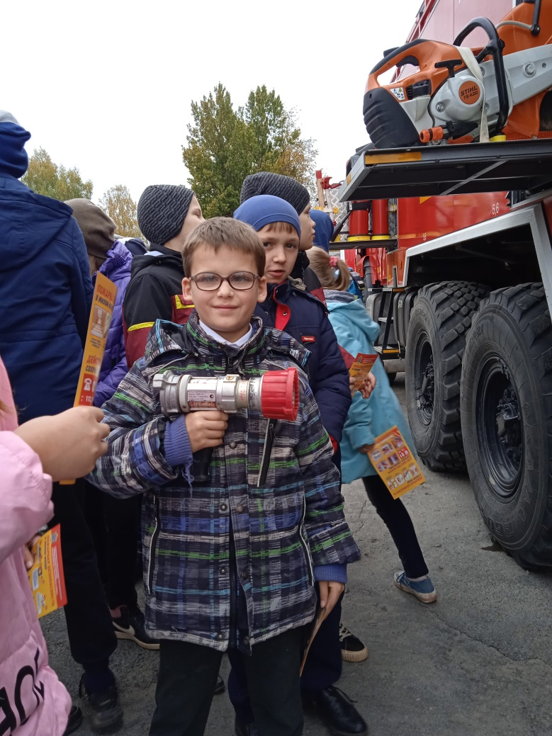
Далее ребята с большим вниманием и интересом отвечали на вопросы Начальника ПЧ- Что такое рукав?
И его приспособления.

Slide 5
Далее ребята узнали, откуда подается вода для тушения очагов пожара и как всем управлять.

Slide 6
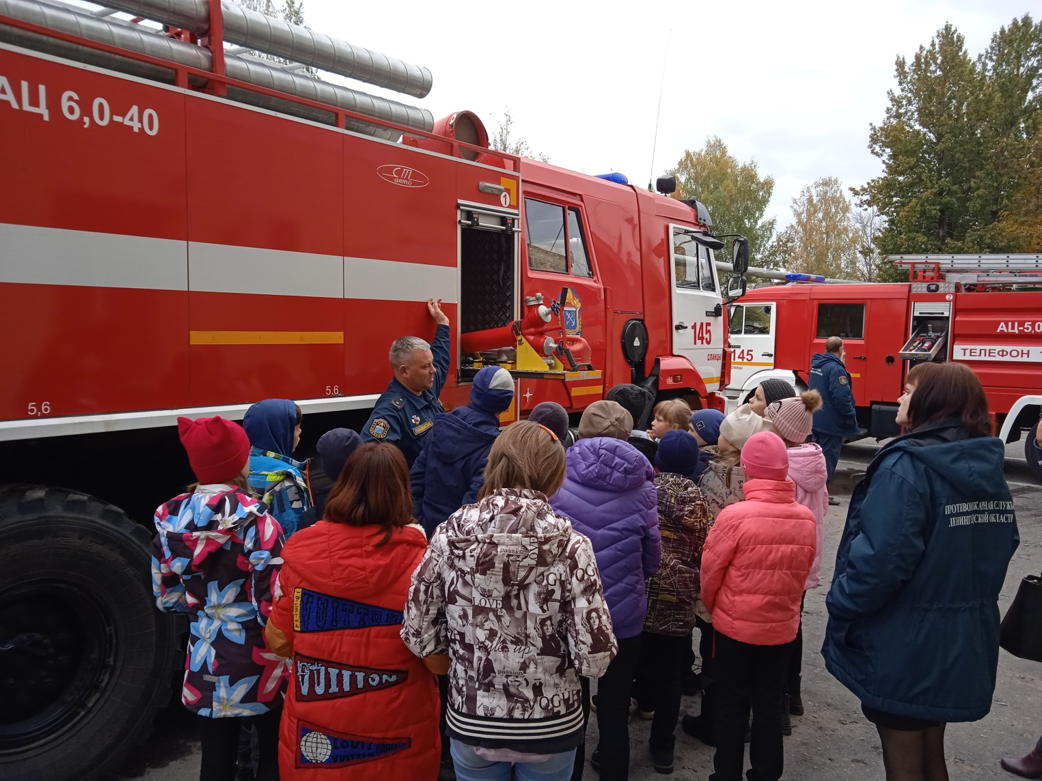
В завершении знакомства и осмотра пожарной машины. Ребята узнали, как же заправляется машина водой и с какой скоростью подается вода.

Slide 7
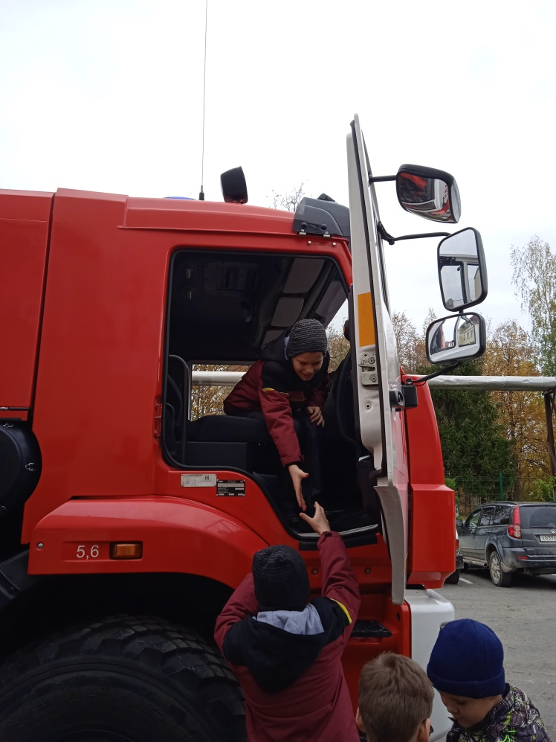
И самое интересное- это экскурсия внутри машины.

Slide 8
Снаряжение пожарного
Каким должен быть пожарный спасатель?
Конечно сильным, отважным, смелым, храбрым и быстро принимать решения.

Slide 9
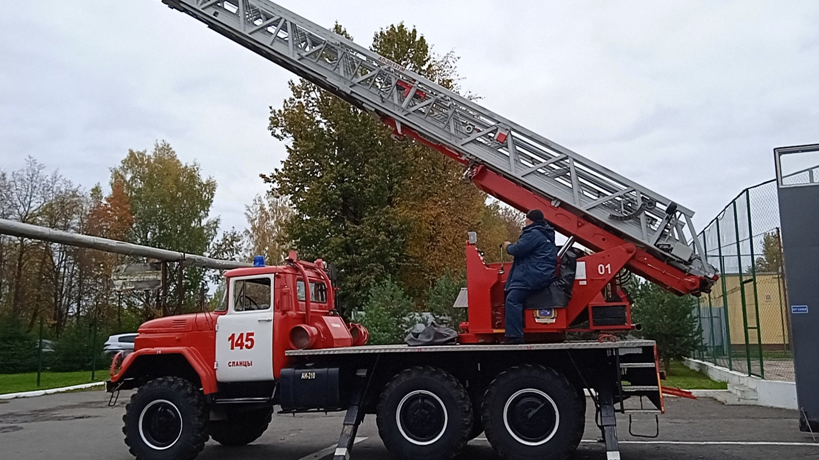
Пожарная автолестница- это специальная пожарная машина , оборудована стационарной механизированной выдвижной и поворотной лестницей.

Slide 10
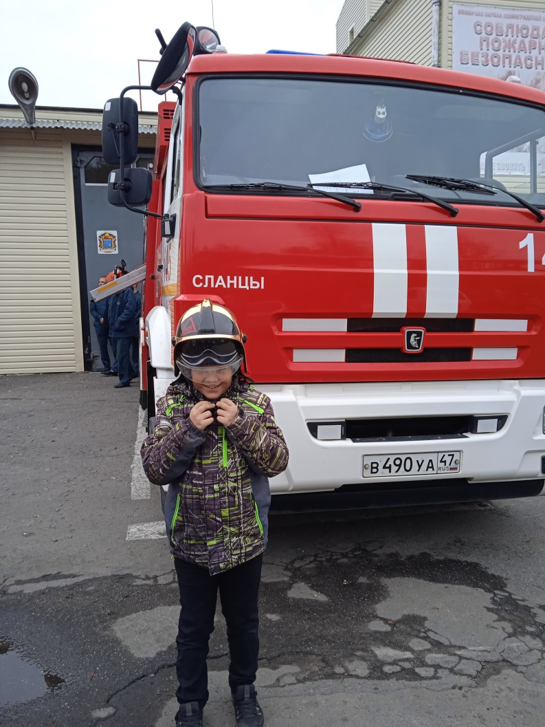
Наша мини фотосессия

Slide 11
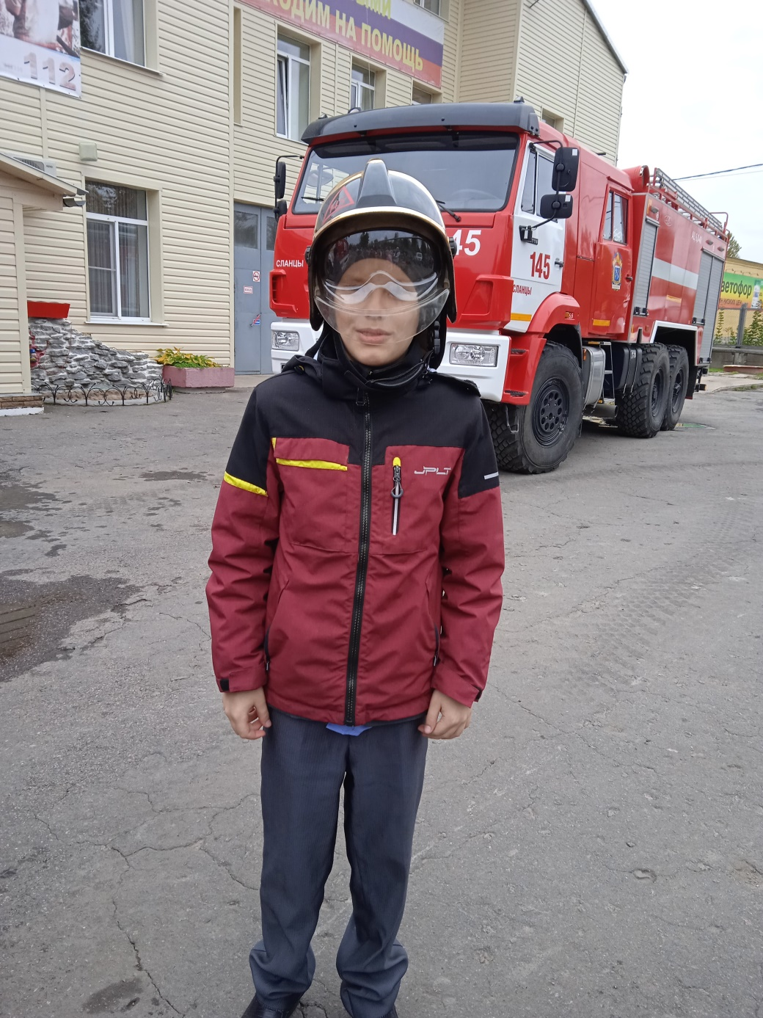
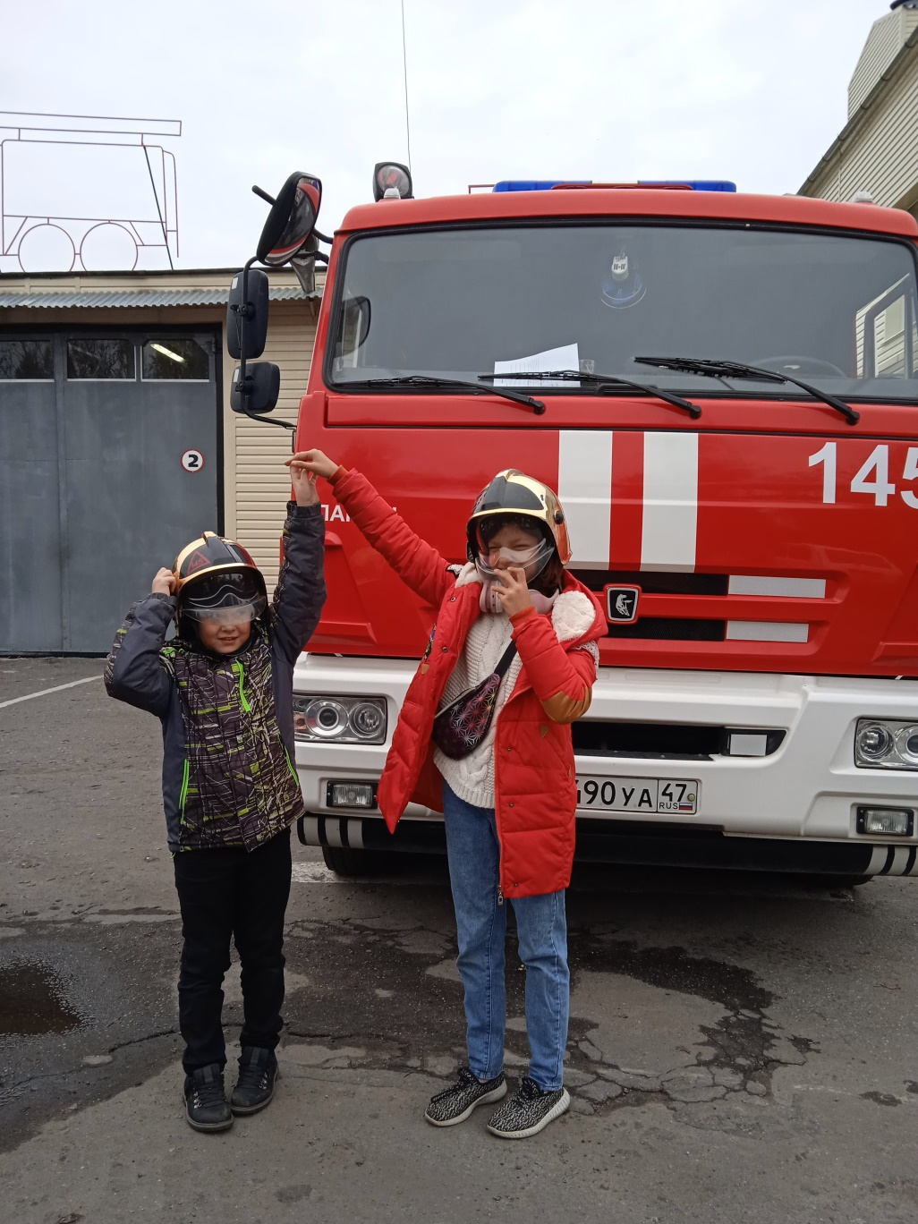

Slide 12
Всем спасибо! до новых встреч!

